Slide 1
ОДЕССКИЙ НАЦИОНАЛЬНЫЙ МОРСКОЙ УНИВЕРСИТЕТ Факультет судостроения, информационных технологий и системотехники Кафедра технической кибернетики и информационных технологий им. профессора Р.В. Меркта
Информационная система страховой компании
Студент II курса ЗФ
Васильев Д. Б.
Руководитель
доц. канд. техн. наук Бугаева И. Г.

Slide 2
ЦЕЛИ И ЗАДАЧИ ДИПЛОМНОЙ РАБОТЫ
Цель дипломной работы – разработать информационную систему страховой компании.
Для этого необходимо решить следующие задачи:
провести анализ предметной области;
исследовать методы анализа финансовой деятельности страховой компании
провести анализ существующих программных решений информационных систем;
проанализировать технические требования к СУБД и выбрать оптимальную;
Построить логическую и физическую модель базы данных;
разработать графический интерфейс;
разработать функциональные модули системы.

Slide 3
РЕАЛИЗОВАННЫЕ ФУНКЦИИ ПРОГРАММЫ
введение и сохранение данных о страхователе, застрахованном имуществе и страховых событиях в базе данных
получение показателей страховой статистики
калькулятор страховых тарифов
настройка страховых коэффициентов
импорт данных

Slide 4
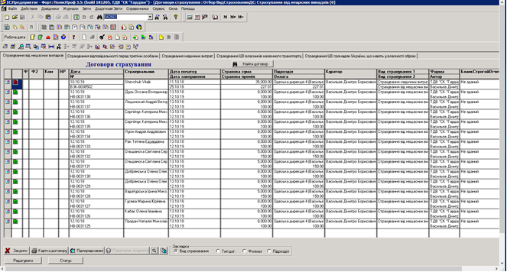
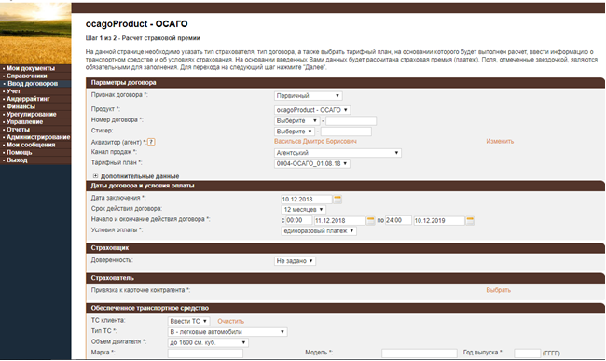
ОБЗОР АНАЛОГОВ
Продукт «1С: предприятие. Страховая компания»
широкий выбор сервисов
расширяемость и гибкость настройки
высокая эффективность работы
высокие технические характеристики
высокая стоимость программного комплекса
Продукт «ProfITsoft BACK-OFFICE»
веб клиент
высокая кроссплатформенность
отсутствует возможность работать без доступа к интернету
высокая стоимость

Slide 5
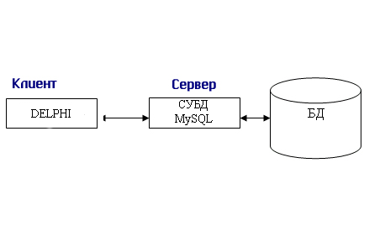
АРХИТЕКТРУРА ПРИЛОЖЕНИЯ

Slide 6
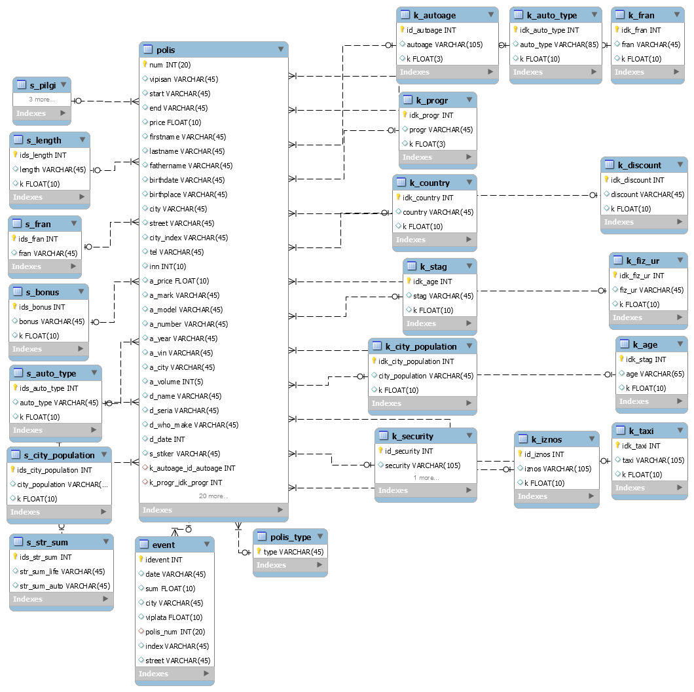
МОДЕЛЬ БАЗЫ ДАННЫХ MYSQL Workbench

Slide 7
АНАЛИЗ ФИНАНСОВОЙ ДЕЯТЕЛЬНОСТИ СТРАХОВОЙ КОМПАНИИ ПОЛУЧЕНИЕ ПОКАЗАТЕЛЕЙ СТРАХОВОЙ СТАТИСТИКИ
Абсолютные показатели страховой статистики
Число объектов страхования
Число страховых событий
Число пострадавших объектов в результате страховых событий
Сумма собранных страховых платежей
Сумма выплаченного страхового возмещения
Страховая сумма всех объектов страхования

Slide 8
Расчетные показатели страховой статистики
Частота страховых случаев
Коэффициент кумуляции риска
Средняя страховая сумма на один объект страхования
Средняя страховая сумма на один пострадавший объект
Убыточность страховой суммы, или вероятность ущерба
Норма убыточности или коэффициент выплат
Частота ущерба

Slide 9
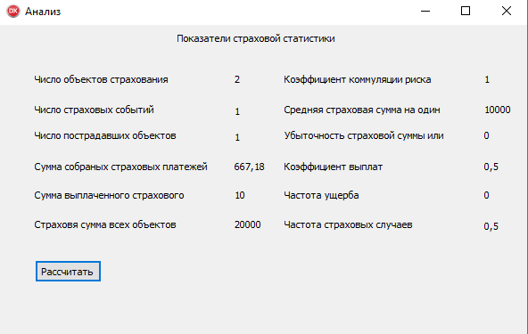
ФОРМА АНАЛИЗА ФИНАНСОВОЙ ДЕЯТЕЛЬНОСТИ СТРАХОВОЙ КОМПАНИИ
абсолютные показатели страховой статистики
расчетные показатели страховой статистики

Slide 10
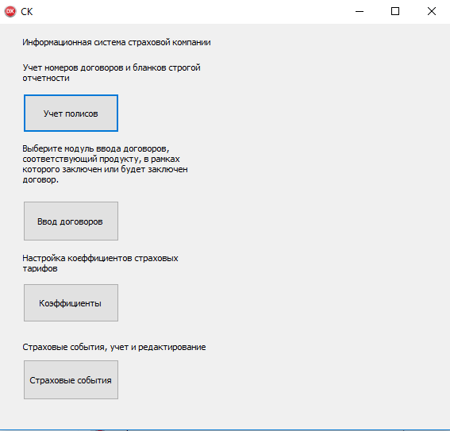
ГРАФИЧЕСКИЙ ИНТЕРФЕЙC
ГЛАВНАЯ ФОРМА ПРИЛОЖЕНИЯ
Учет полисов
Ввод договоров
Коэффициенты
Страховые события

Slide 11
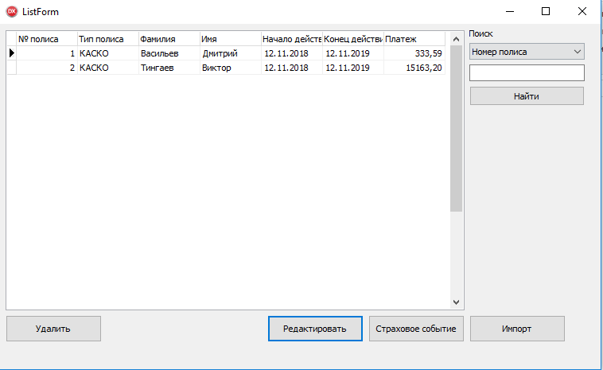
ФОРМА УЧЕТА ПОЛИСОВ
Информация о всех выписанных полисах
Поиск по полисам
Создание страхового события
Импорт

Slide 12
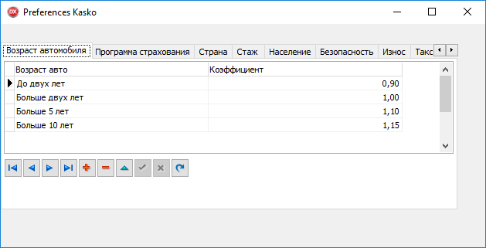
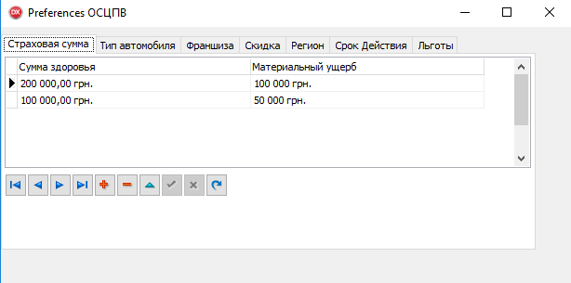
СПРАВОЧНИКИ КОЭФФИЦИЕНТОВ
Ускорение ввода
Ограничение ввода не корректной информации
Возможность редактирования данных
Изменения стоимости страховых продуктов

Slide 13
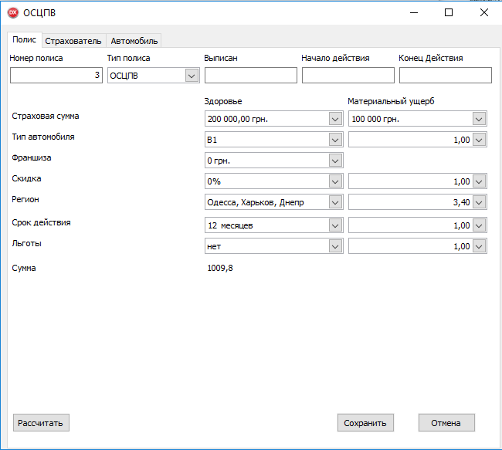
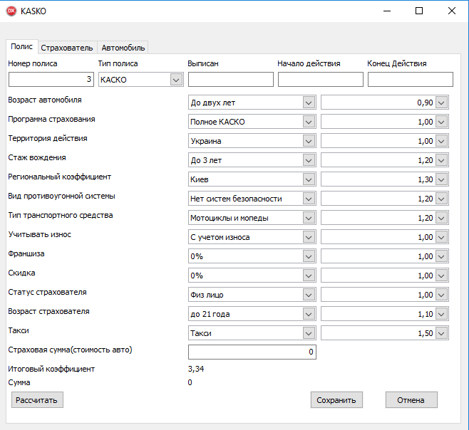
СОЗДАНИЕ ДОГОВОРОВ СТРАХОВАНИЯ
Создание страховых полисов
Калькуляция стоимости страхового полиса
Ввод данных о страхователе
Выбор страхового продукта

Slide 14
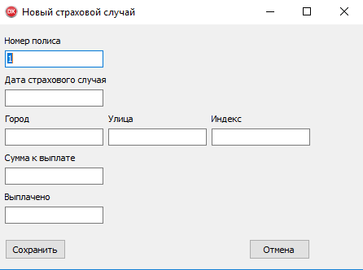
СОЗДАНИЕ СТРАХОВОГО СОБЫТИЯ
Создание страхового события
Ввод данных о страховом событии
Ввод данных о сумме к выплате

Slide 15
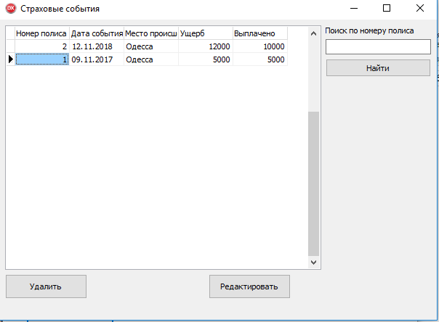
ФОРМУ УЧЕТА СТРАХОВЫХ СОБЫТИЙ
Информация о всех страховых событиях
Поиск по страховым событиям
Редактирование страховых событий
Удаление страховых событий

Slide 16
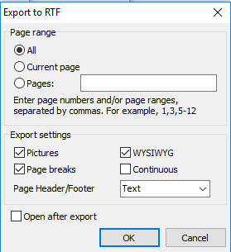
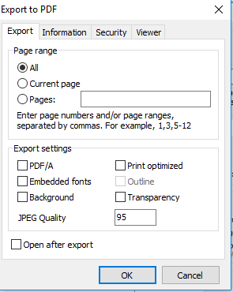
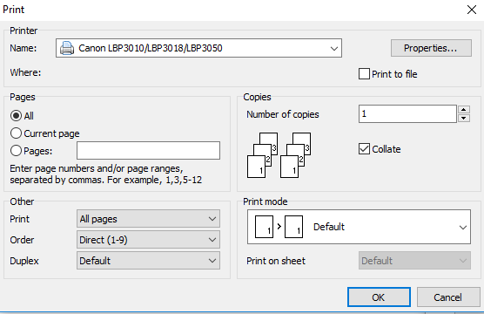
ОТЧЕТ
Печать отчета
Экспорт данных в PDF
Экспорт данных в RTF

Slide 17
ВЫВОДЫ
проведен анализ предметной области;
исследованы методы анализа финансовой деятельности страховой компании
проведен анализ существующих программных решений информационных систем;
построены логическая и физическая модель базы данных;
разработан графический интерфейс;
разработаны функциональные модули системы;
создана информационная система страховой компании

